Slide 1
Pengantar Pemrograman PHP
Server-side Technologies

Slide 2
Server side technologies
Hardware:
Server
Software:
Web server
Server side Programming Tools
Utility Programming Tools
Database Server

Slide 3
Komponen Web

Slide 4
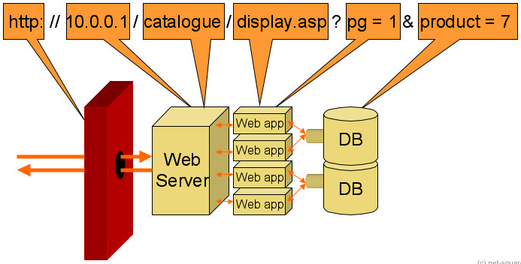
Mapping URL Sistem Web

Slide 5
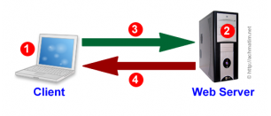
Web Server vs Web Application
Web Application:
Menggunakan bahasa Pemprograman(misal ASP, PHP, Java, .Net, Perl atau .NET)
Web Server:
Melayani permintaan client dan meneruskan ke aplikasi yang sesuai selanjutnya diproses oleh aplikasi yang sesuai (misal IIS, Apache, thttpd dll.)
Web Application tidak bisa jalan tanpa Web Server
Web Server bisa bekerja tanpa Web Application (Tapi hanya bisa melayani web dengan content statis)

Slide 6
Web Server
Web Server: apache, xitami, PWS, IIS
Biasanya diinstall bersama dengan PHP dan MySQL => ApacheTriad
Aplikasi free, ukuran cukup besar
Tidak perlu konfigurasi
Hanya perlu user & password apache dan MySQL
Bisa diinstall di Linux (XAMPP) dan Windows (WAMPP)

Slide 7
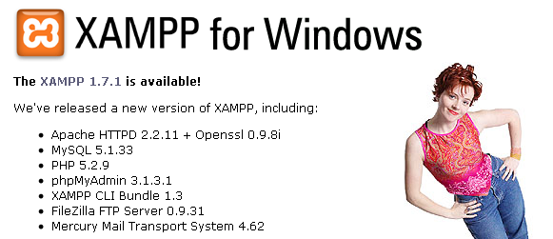
http://www.apachefriends.org/en/xampp-windows.html

Slide 8
Server side programming
Bahasa: PHP, ASP classic, ColdFusion, ASP.NET, JSP / JSF, Ruby on Rails
PHP: PHP Hypertext Preprocessors
Gratis dari www.php.net
Mirip dengan bhs Java dan C
Bhs scripting yg paling populer
Rasmus Lerdorf, Andi Gutmans, Zeev Suraski

Slide 9
Pengertian PHP
PHP singkatan dari “PHP Hypertext Preprocessor”
Dirancang untuk membentuk web dinamis
Memiliki fungsi yang sama dengan ASP, Cold Fusion atau Perl
Lahir dimulai dari Rasmus Lerdorf (1994) dari skrip Perl
Dapat berkomunikasi dengan database (misalnya mySQL)
PHP bersifat FREE
Awalnya dirancang untuk bekerja dengan Web Server Apache
Namun kahirnya dapat bekerja dengan PWS atau IIS
Kode PHP berposisi sebagai suatu TAG dalam dokumen HTML
Yaitu tag:
<?php
isi kode php
?>

Slide 10
Cara kerja PHP
Perhatikan script HTML dalam file Hello.HTML
<HTML>
<HEAD><TITLE></TITLE></HEAD>
<BODY> Hallo selamat datang !</BODY>
</HTML>
Jika file tersebut dijalankan melalui browser cara kerjanya sbb:
Web Server
Browser
Minta HTTP (Helo.html)
klik
Klien
Tanggapan HTTP
KODE HTML

Slide 11
Cara kerja PHP (lanjutan)
Perhatikan script PHP dalam HTML dalam file Helo.php
<HTML><HEAD><TITLE></TITLE></HEAD>
<BODY> <?php print(“Hallo selamat datang !”);
?>
</BODY>
</HTML>
Jika file tersebut dijalankan melalui browser cara kerjanya sbb:
Web Server
Skrip PHP
Browser
Minta HTTP (Helo.php)
Mesin PHP
Klien
Tanggapan HTTP
KODE HTML

Slide 12
How PHP works?
User mengetikkan suatu alamat:
http://www.example.com/login.php
Dilakukan DNS – Routing
Diterima oleh web server (mis: Apache)
Karena merupakan script PHP, maka isi script PHP diparsing dan diproses oleh interpreter php, dan dikembalikan dalam bentuk teks HTML
Teks HTML dikembalikan ke user dan ditampilkan di browser

Slide 13
Why is PHP used?
Easy to Use Code is embedded into HTML. The PHP code is enclosed in special start and end tags that allow you to jump into and out of "PHP mode".
<html> <head> <title>Example</title> </head> <body> <?php echo "Hi, I'm a PHP script!"; ?> </body> </html>

Slide 14
Why is PHP used?
Cross Platform Runs on almost any Web server on several operating systems. One of the strongest features is the wide range of supported databases
Web Servers: Apache, Microsoft IIS, Caudium, Netscape Enterprise Server Operating Systems: UNIX (HP-UX,OpenBSD,Solaris,Linux), Mac OSX, Windows NT/98/2000/XP/2003
Supported Databases: Adabas D, dBase,Empress, FilePro (read-only), Hyperwave,IBM DB2, Informix, Ingres, InterBase, FrontBase, mSQL, Direct MS-SQL, MySQL, ODBC, Oracle (OCI7 and OCI8), Ovrimos, PostgreSQL, SQLite, Solid, Sybase, Velocis,Unix dbm

Slide 15
Why is PHP used?
Cost Benefits PHP is free. Open source code means that the entire PHP community will contribute towards bug fixes. There are several add-on technologies (libraries) for PHP that are also free.
 | PHP
Software | Free
Platform | Free (Linux)
Development Tools | Free PHP Coder, jEdit

Slide 16
Dukungan PHP
GD (GIF, JPEG, PNG)
SNMP
IMAP (POP, NNTP)
FTP
XML parser
PDF generation
DCOM (Win32 only)
SWF (Flash)
zlib (compressed IO)
Charset/text conversion (UTF-8, Cyrillic, Hebrew)
SOAP
Cybercash
ASPELL/PSPELL

Slide 17
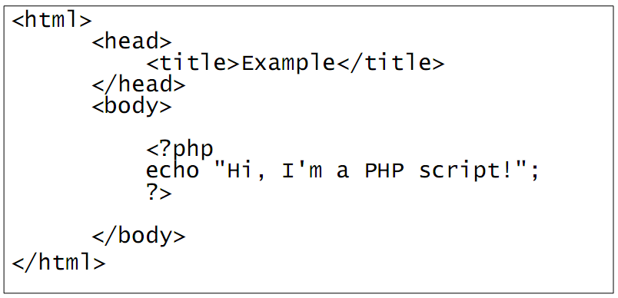
PHP Script

Slide 18
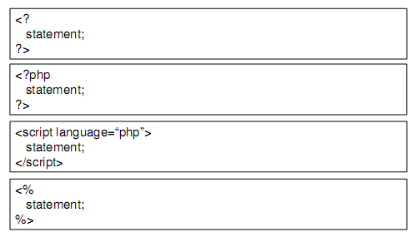
PHP syntax

Slide 19
Komentar
Tanda //,digunakan untuk komentar satu baris
Tanda /* dan */, digunakan untuk mengawali dan mengakhiri komentar
Tanda #, digunakan untuk komentar satu baris

Slide 20
Tipe data
Tipe Skalar:
boolean
integer
floating-point number (float)
string
Tipe Compound:
array
object
Tipe Special:
NULL
Tipe Boolean:
TRUE / FALSE

Slide 21
Tipe Data Numerik
Numerik Bulat
Desimal (base-10)
Oktal (base-8, diawali 0 [nol])
Hexadesimal (base-16, diawali 0x [nol x])
Lebar 32 bit

Slide 22
Tipe Data Float
Angka Desimal
Lebar 64 bit
Maksimum ~1.8e308
Presisi 14

Slide 23
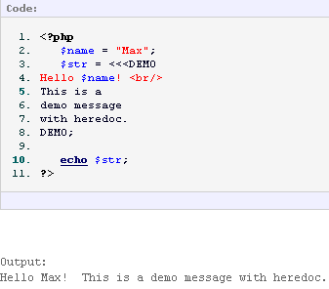
Tipe String
Gabungan Karakter
Single Quote
Double Quote
Heredoc Syntax

Slide 24
Konstanta
<?
define(“USERNAME”,”Antonie”);
echo “User Name :”.USERNAME;
?>

Slide 25
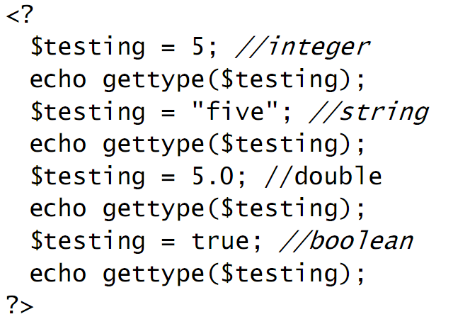
Deklarasi Variabel

Slide 26
Konversi String ke Angka
Contoh:
$a = 1 + “10.5”;
$a = 1 + “-1.3e3”;
$a = 1 + “bob-1.3e3”;
$a = 1 + “bob3”;
$a = 1 + “10 ayam kate”;
$a = 1 + “10.2 ayam kate”;
$a = “10.0 ayam” + 1;

Slide 27
Operator
Arithmetic (+, -, *, /)
Concatenation (.)
Assigment(+=, -=, /=, *=, %=, .=)
Comparison (==, !=, >, <, >=, <=)
Logical (||, &&, !)

Slide 28
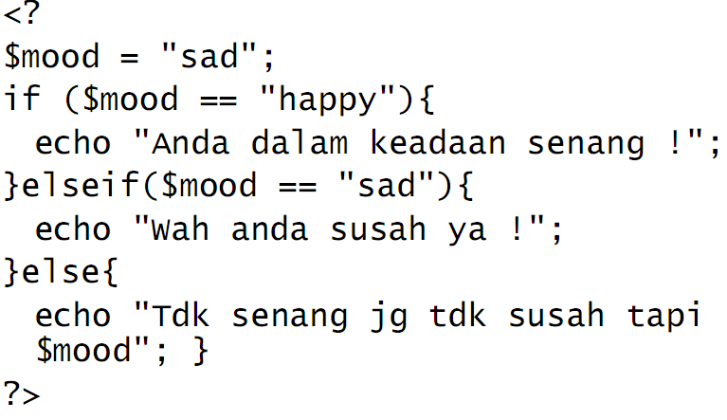
If syntax

Slide 29
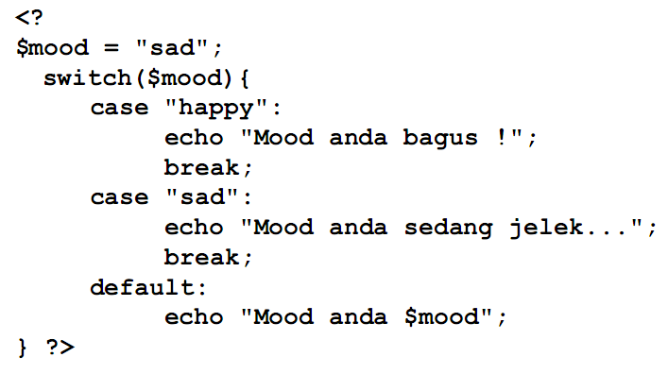
Switch

Slide 30
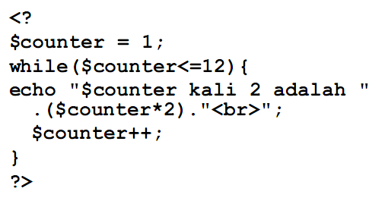
while

Slide 31
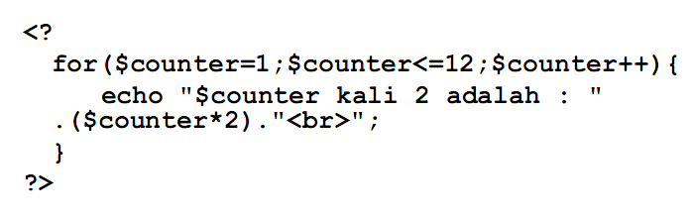
for

Slide 32
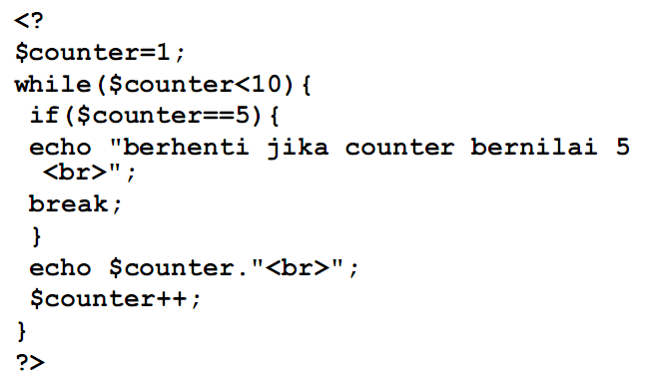
break

Slide 33
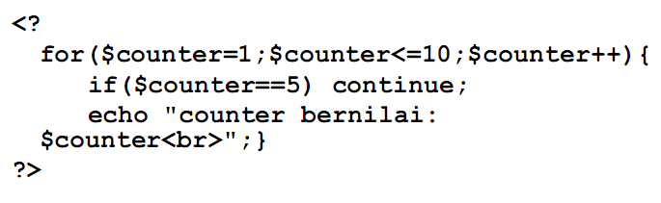
continue

Slide 34
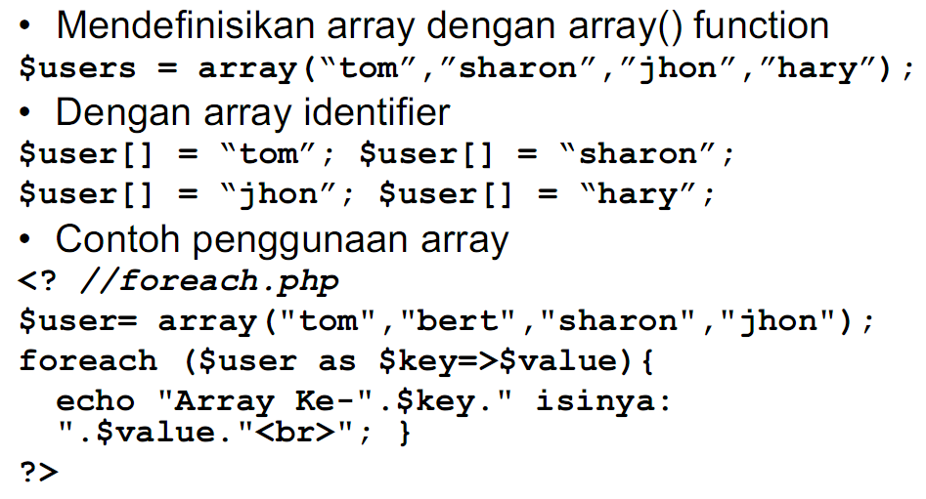
array

Slide 35
Custom Array
Contoh pembuatan array dengan custom key
<?php
// This array is the same as ...
array(5 => 43, 32, 56, "b" => 12);
// ...this array
array(5 => 43, 6 => 32, 7 => 56, "b" => 12);
?>
Size of array is not defined
If you add a new element the maximum of the integer indices is taken, and the new key will be that maximum value + 1

Slide 36
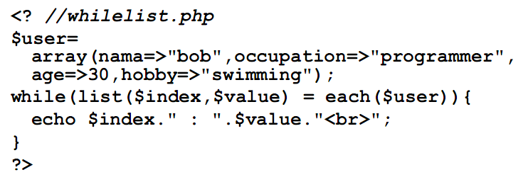
While-list

Slide 37
Foreach (1)
<?php
$arr = array("one", "two", "three");
reset($arr);
while (list($key, $value) = each ($arr)) {
echo "Key: $key; Value: $value<br />\n";
}
foreach ($arr as $key => $value) {
echo "Key: $key; Value: $value<br />\n";
}
?>

Slide 38
Foreach (2)
<?php
$arr = array("one", "two", "three");
reset ($arr);
while (list(, $value) = each ($arr)) {
echo "Value: $value<br />\n";
}
foreach ($arr as $value) {
echo "Value: $value<br />\n";
}
?>

Slide 39
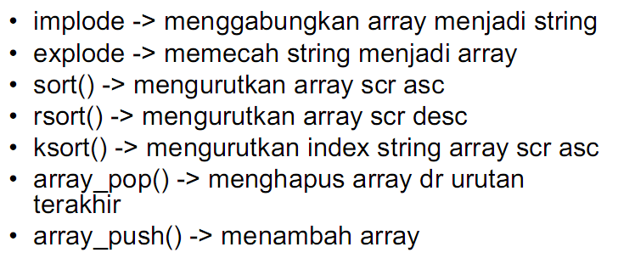
Fungsi-fungsi dalam array

Slide 40
Contoh
<? //explodeimplode.php
$city[0]="Jogja";
$city[1]="Bandung";
$city[3]="Surabaya";
$strgabung = implode("-",$city);
echo "Stlh digabung: ".$strgabung."<br>";
$cityarray = explode("-",$strgabung);
foreach ($cityarray as $key=>$value){
echo "Array ke-".$key." = ".$value."<br>";
}
?>

Slide 41
NULL
NULL menyatakan variabel yang tidak ada nilainya
Sebuah variabel NULL, jika
Dinyatakan sebagai NULL dengan opertor =
Belum pernah diberikan suatu nilai literal
Telah di unset()
Untuk mengecek apakah variabel NULL atau tidak, dapat digunakan fungsi is_null()

Slide 42
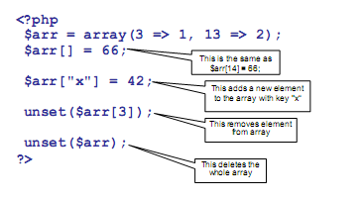
Unset dan Bracket

Slide 43
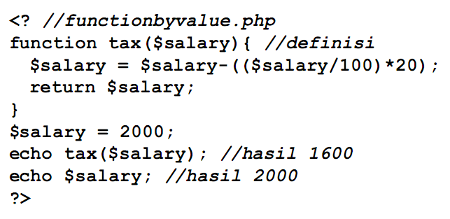
function

Slide 44
Array global
$_GET[“varname”]
$_POST[“varname”]
$_SESSION[“varname”]
$_COOKIE[“varname”]
$_REQUEST[“varname”]
$_FILES[“varname”]

Slide 45
Session
session_start() //dipaling atas
session_register(<nama,nama,nama>)
session_unregister(<nama,nama,nama>
if (session_is_registered(<nama>))
unset(<nama>)
session_destroy()

Slide 46
File upload
If(copy(source, destination))

Slide 47
SERVER variable
$_SERVER is an array containing information such as
Headers
Paths
Script locations
The entries in this array are created by the webserver. There is no guarantee that every webserver will provide any of these; servers may omit some, or provide others

Slide 48
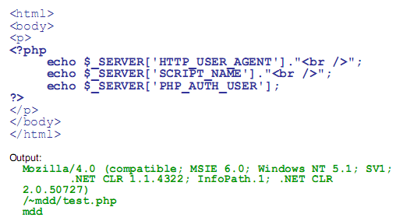
contoh

Slide 49
SERVER variable
'REMOTE_ADDR'
The IP address from which the user is viewing the current page.
'REMOTE_HOST'
The Host name from which the user is viewing the current page. The reverse dns lookup is based off the REMOTE_ADDR of the user.
'REMOTE_PORT'
The port being used on the user's machine to communicate with the web server.
$_COOKIE
An associative array of variables passed to the current script via HTTP cookies. Automatically global in any scope.
$_POST
An associative array of variables passed to the current script via the HTTP POST method.

Slide 50
Terima Kasih

